Slide 1
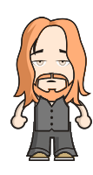
Valérie DESVAUX-ASTIC Présidente
Arthur HERVIEU
Vice Président
Edwige KOWALESKA
Trésorière
Hélène NGUYEN
Trésorière Adjointe
Amandine GOURJUX
Secrétaire
Maud CHAZALET
Secrétaire Adjointe
Sandra GIRAUD CA
Thierry GALPERN
CA
Valentin KOCH
CA

